Slide 1
IEnumerableand IEnumerator interfaces
Oleksandr Piura

Slide 2

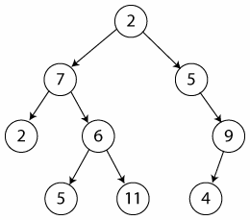
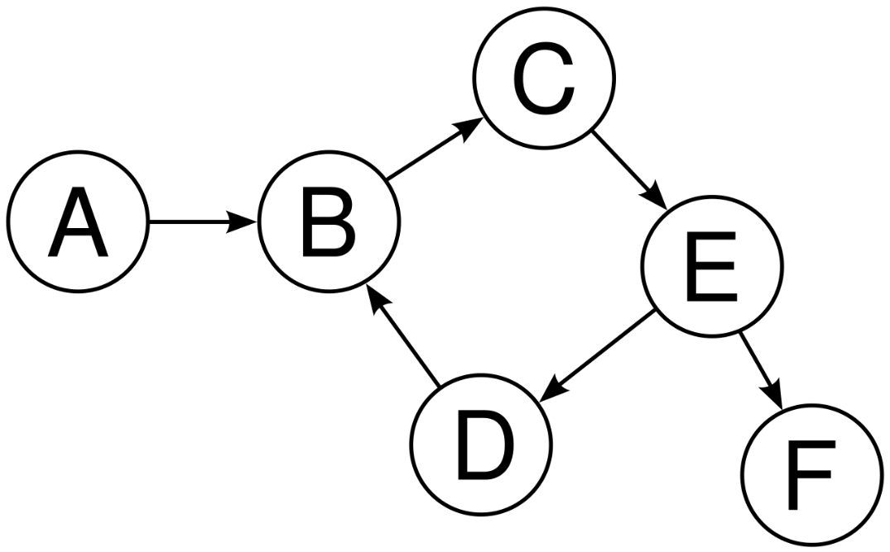
GOAL: COLLECTION ITEMS' ITERATION
Notes:
Колекції - найбільш розповсюджена структура даних, яку Ви можна зустріти у програмуванні. Це набір якихось об’єктів, зібраних за деякими критеріями. До колекцій відносяться такі структури даних як список, черга, стек, дерева та інші.
Користувач повинен мати можливість послідовно перебрати всі елементи колекції щоб у подальшому виконувати з ними якісь дії
(то має бути знаходженні суми елементів
або мінімального елементу,
виклик методів об’єктів які зберігаються у колекції, тощо).
При переборі має створюватися допоміжна структура, яка
містить поточний елемент;
відстежує порядок перебору (елементи не повинні повторюватись);
гарантує найбільш оптимальний варіант перебору, який підходить до конкретної структури даних (з позиції часу).

Slide 3
AGENDA
Iterator Pattern
IEnumerable and IEnumerator interface
foreach statement
Iterators in C#
Named iterators
Operator yield
Useful links
Notes:
Ні цьому занятті ми з Вами поговоримо про те як виконується обробка елементів колекцій.
Дізнаємося як пов’язан цикл foreach із стандартними інтерфейсами IEnumerable та IEnumerator.
Обговоримо реалізацію іменованих ітераторів за допомогою оператору YIELD.
На завершення ми розглянемо практичний приклад реалізації патерну ітератор в своїх класах на мові C#.

Slide 4

Unified abstractions in .Net
IEnumerable and IEnumerator are implementation of the iterator pattern in .NET. I’ll explain the iterator pattern and the problem it aims to solve in detail shortly. But if you’re looking for a quick, pragmatic tip, remember that when a class implements IEnumerable, it can be enumerated. This means you can use a foreach block to iterate over that type.
In C#, all collections (eg lists, dictionaries, stacks, queues, etc) are enumerable because they implement the IEnumerable interface. So are strings. You can iterate over a string using a foreach block to get every character in the string.
Notes:
На платформі .Net вводиться уніфікована абстракція у вигляді двох стандартних інтерфейсів:
IEnumerable / IEnumerator, а також їх узагальнених версій IEnumerable<T> / IEnumerator<T>.
Цей підхід має наступні переваги:
обробка елементів будь-якої коллекції виконується за допомогою єдиного циклу foreach.
Обробка елементів не залежить від внутрішньої організації колекції.
При роботі з цими інтерфейсами не створюється допоміжних структур даних, які б містили копію інформації, тобто обробка виконується «на лету». Це дуже і дуже важливо при роботі з великими об’ємами інформації!

Slide 5
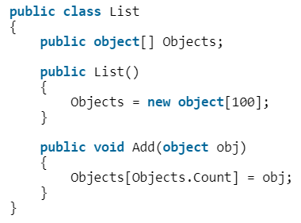
Iterator Pattern
Consider the following implementation of a List class. (This is an over-simplified example and not a proper/full implementation of the List class).
The problem with this implementation is that the List class is exposing its internal structure (object[]) for storing data. This violates the information hiding principle of object-oriented programming. It gives the outside world intimate knowledge of the design of this class. If tomorrow we decide to replace the array with a binary search tree, all the code that directly reference the Objects array need to modified.

Slide 6
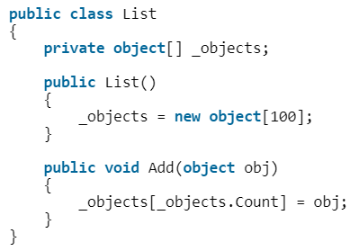
Iterator Pattern
So, objects should not expose their internal structure. This means we need to modify our List class and make the Objects array private:
Note that Objects is renamed to _objects because by convention private fields in C# should be named using camel notation prefixed with an underline.

Slide 7
Iterator Pattern
So, with this change, we’re hiding the internal structure of this class from the outside. But this leads to a new different problem: how are we going to iterate over this list? We no longer have access to the Objects array, and we cannot use it in a loop.
That’s when the iterator pattern comes into the picture. It provides a mechanism to traverse an object irrespective of how it is internally represented.
IEnumerable and IEnumerator interfaces in .NET are implementations of the iterator pattern. So, let’s see how these interfaces work, and how to implement them in our List class here.

Slide 8

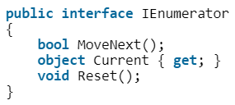
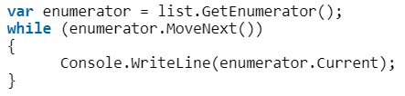
Iterator Pattern
IEnumerable interface represents an object that can be enumerated, like the List class here. It has one method:
The GetEnumerator method here returns an IEnumerator object, which can be used to iterate (or enumerate) the given object. Here is the declaration of the IEnumerator interface:
With this, the client code can use the MoveNext() method to iterate the given object and use the Current property to access one element at a time. Here is an example:

Slide 9
Iterator Pattern
Note that with this interface, the client of our class no longer knows about its internal structure. It doesn’t know if we have an array or a binary search tree or some other data structure in the List class. It simply calls GetEnumerator, receives an enumerator and uses that to enumerate the List. If we change the internal structure, this client code will not be affected whatsoever.
So, the iterator pattern provides a mechanism to iterate a class without being coupled to its internal structure.

Slide 10
IEnumerable interface
IEnumerable is the base interface for all non-generic collections like ArrayList that can be enumerated. IEnumerator<T> is the base interface for all generic enumerators like List<>.
IEnumerable is an interface which implements the method GetEnumerator. The GetEnumerator method returns an IEnumerator which provides options to iterate through the collection like foreach.
IEnumerable is the base interface for all non-generic collections that can be enumerated

Slide 11
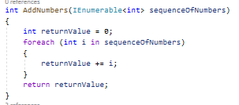
IEnumerable
In its most basic form, an object that implements IEnumerable represents a series of objects. The objects in question can be iterated using the c# foreach keyword.
In the example below, the object sequenceOfNumbers implements IEnumerable. It represents a series of integers. The foreach loop iterates through each in turn.

Slide 12
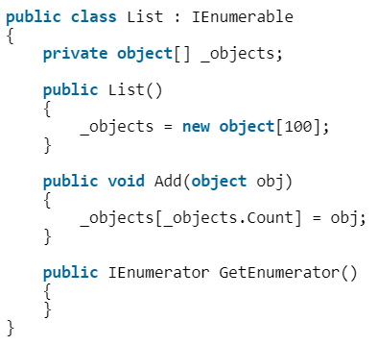
Implementing IEnumerable and IEnumerator
So, now let’s see how we can implement the IEnumerable interface on our List class. First, we need to change our List class as follows:

Slide 13
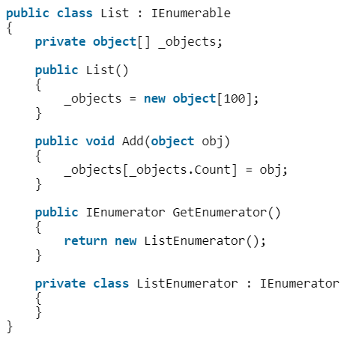
Implementing IEnumerable and IEnumerator
So we added the IEnumerable interface at the declaration of the class and also created the GetEnumerator method. This method should return an instance of a class that implements IEnumerator. So, we’re going to create a new class called ListEnumerator.
So, we modified the GetEnumerator method to return a new ListEnumerator. We also declared the ListEnumerator class, but we haven’t implemented the members of the IEnumerator interface yet.

Slide 14
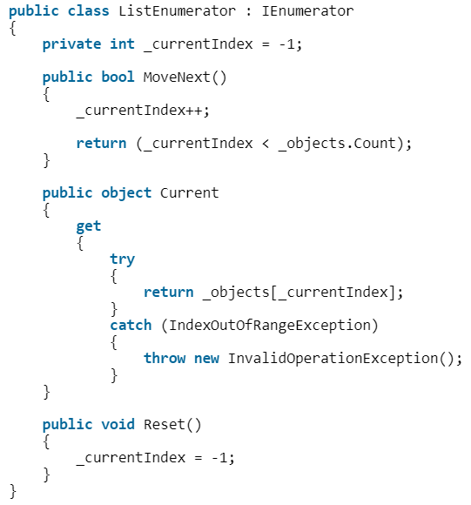
Implementing IEnumerable and IEnumerator
Now, it’s time to complete the implementation of ListEnumerator.
The _currentIndex field is used to maintain the position of the current element in the list. Initially, it is set to -1, which is before the first element in the list. As we call the MoveNext method, it is incremented by one.
The MoveNext method returns a boolean value to indicate if we’ve reached the end of the list or not.
The Current property returns the current element in the list.
And in the Reset method, we set _currentIndex back to -1, so we can re-iterate the List from the beginning, if we want.
We modified our List class to hide its internal structure by making the object[] private. With this, we had to implement the IEnumerable interface so that the clients of the List could enumerate it without knowing about its internal structure. IEnumerable interface has only a single method: GetEnumerator, which is used by the clients to enumerate the List. I created another class called ListEnumerator that knows how to iterate the List. It implements a standard interface (IEnumerator) and hides the details of how the List is enumerated.

Slide 15
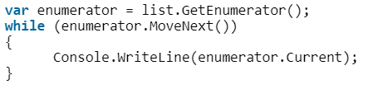
Implementing IEnumerable and IEnumerator
The beauty of IEnumerable and IEnumerator is that we’ll end up with a simple and consistent mechanism to iterate any objects, irrespective of their internal structure. All we need to is:
Any changes in the internals of our enumerable classes will be protected from leaking outside. So the client code will not be affected, and this means: more loosely-coupled software.

Slide 16
IEnumerable with custom Enumerator
Implementing the IEnumerable interface allows classes to be enumerated in the same way as BCL collections. This requires extending the Enumerator class which tracks the state of the enumeration.
Other than iterating over a standard collection, examples include:
Using ranges of numbers based on a function rather than a collection of objects
Implementing different iteration algorithms over collections (like DFS or BFS on a graph collection).

Slide 17
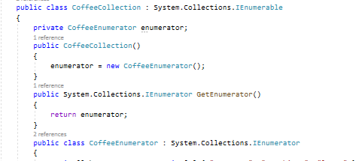
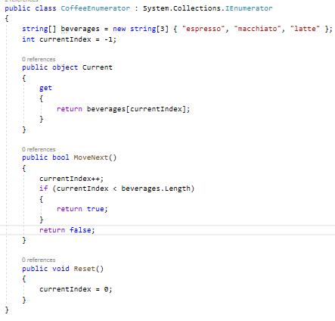
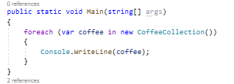
IEnumerable with custom Enumerator

Slide 18
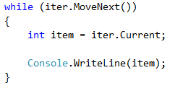

FOREACH STATEMENT
foreach(type identifier in expression) embedded-statement
Notes:
Зараз ми разберемося як працює цикл foreach, який будує свою роботу на базі використання інтерфейсів, які ми розібрали на попередніх слайдах в цієї презентації.
У правій частині ми бачимо звичайний цикл foreach який міститься у багатьох прикладах.
В лівій частині цього слайду ми бачимо те, як ця конструкція працює як то кажуть «під капотом».

Slide 19
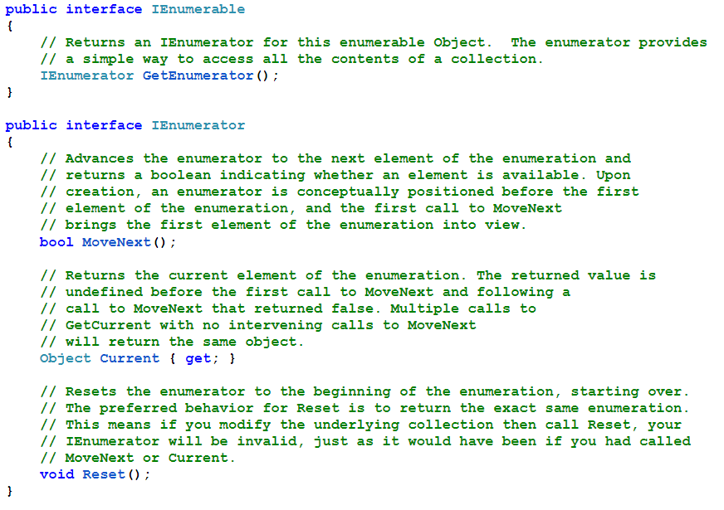
Iterators in C# (non-generic interfaces)
Notes:
Як ми бачимо, перший інтерфейс використовується тільки для того щоб отримати інтерфейсне посилання на другий інтерфейс.
Для цього в інтерфейсі IEnumerable використовується метод GetEnumerator().
Інтерфейс IEnumerator містить наступне:
Метод MoveNext(), який вікористовується для переходу до наступного айтема в коллекції
Пропертіс Current, який повертає посилання на базовий тип Object
Метод Reset() який повертає ітератор у початковий стан.
Треба мати на увазі, що у разі звертання до пропертіса Current буде виконуватия unboxing або downcast у залежності від того чи містить коллекція value або reference type.

Slide 20
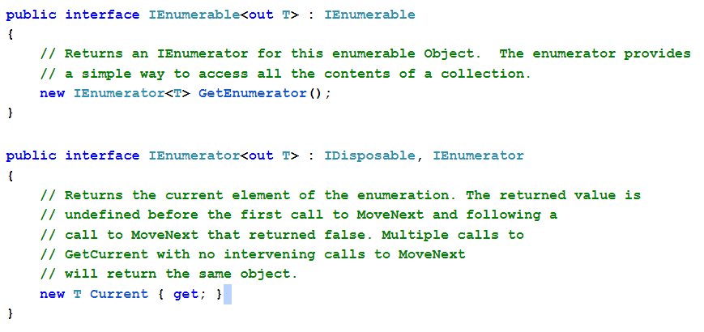
Iterators in C# (generic interfaces)
Notes:
Узагальнені (generic) інтерфейси поширюють неузагальнені.
Зверніть увагу на те, що узагальнений інтерфейс IEnumerator<T> має узагальнений пропертіс Current.
Тобто при реалізації цього інтерфейсу у класі чи структурі, треба буде зробити імплементацію обох варіантів Current
(узагальненого та неузагальненого)

Slide 21
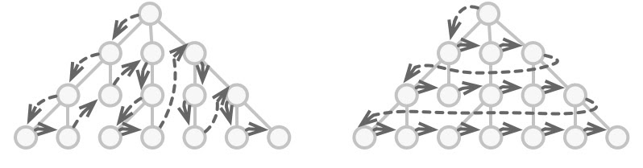
NAMED ITERATORS
Notes:
Іменовані ітератори з’явились у мові C# для того, щоб мати можливість імплементувати декілька різних варіантів перебору єлементів коллекції.
Наприклад, один із ітераторів виконує обхід дерева зліва направо (за зростанням значень його ключів),
а другий виконує обхід за рівнями (для парних/непарних рівней змінюється напрямок руху).

Slide 22
YIELD STATEMENTS
For a yield return statement stmt of the form:
yield return expr ;
The definite assignment state of v at the beginning of expr is the same as the state of v at the beginning of stmt.
The definite assignment state of v at the end of stmt is the same as the state of v at the end of expr.
A yield break statement has no effect on the definite assignment state.
Notes:
Оператор yield використовується у двох варіантах: yield return і yield break.
Перша форма використовується для організації додавання поточного елемента результуючої послідовності ітератора.
Друга форма закінчує генеріцію (тобто метод MoveNext() після цього має повернути false).

Slide 23
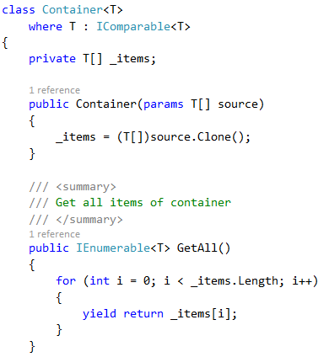
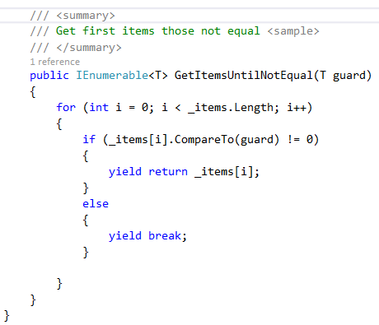
Implementation the Named Iterator
Notes:
Іменований ітератор має реалізовуватися методом, який у сигнатурі має тип повертаємого значення IEnumerable<T>.
У цьому випадку в тілі такого метода ми маємо можливість використовувати оператор yield.
В прикладі визначеному на цьому слайді іменованими методами є методи з назвами GetAll() та GetItemsUntilNotEqual().
У методі GetItemsUntilNotEqual() повертаються елементи контейнеру, доки не знайдеться перший елемент, який є рівним по значенню аргументу guard.

Slide 24
USEFUL LINKS
MSDN about Iterators
Iterator pattern
https://www.c-sharpcorner.com/UploadFile/0c1bb2/ienumerable-interface-in-C-Sharp/
https://www.c-sharpcorner.com/UploadFile/219d4d/ienumerable-vs-ienumerator-in-C-Sharp/
https://www.c-sharpcorner.com/UploadFile/5ef30d/understanding-yield-return-in-C-Sharp/

Slide 25


